Slide 1

TalkerBook

Slide 2

Grupo:
Pedro Máximo.
Arthur Henrique Porto Silva.
Otavio Salomao Ferreira.
Lara Andrade Carvalho.
Allan Matheus

Slide 3
Objetivos:
Democratização do Acesso à Literatura:
* Tornar a literatura acessível para todos, promovendo o acesso
igualitário ao conhecimento.
Facilidade de Upload e Download de Conteúdos:
* Permitir que usuários façam o upload de novos conteúdos,
como livros e artigos, de forma simples e eficiente.
* Garantir que esses conteúdos possam ser baixados facilmente,
melhorando a experiência do usuário.
Fomentar uma Comunidade Ativa:
* Incentivar uma comunidade mais engajada em torno da literatura.
* Permitir que usuários façam avaliações, comentários e descrições
sobre as literaturas disponíveis.

Slide 4

Motivação:
[1] - AGÊNCIA BRASIL. Brasil tem 25 milhões de compradores de livros. 2023. Disponível em: https://agenciabrasil.ebc.com.br/educacao/noticia/2023-12/brasil-tem-25-milhoes-de-compradores-de-livros. Acesso em: 19 mar. 2024.
[2] - G1. Brasil perdeu quase 800 bibliotecas públicas em 5 anos. 2022. Disponível em: https://g1.globo.com/educacao/noticia/2022/07/16/brasil-perdeu-quase-800-bibliotecas-publicas-em-5-anos.ghtml. Acesso em: 19 mar. 2024.
[3] - MINISTÉRIO DA EDUCAÇÃO (MEC). Estudos comprovam que o hábito de ler traz benefícios ao cérebro. Disponível em: http://portal.mec.gov.br/ultimas-noticias/211-218175739/40291-estudos-comprovam-que-o-habito-de-ler-traz-beneficios-ao-cerebro. Acesso em: 19 mar. 2024.

Slide 5










Tecnologias:

Slide 6
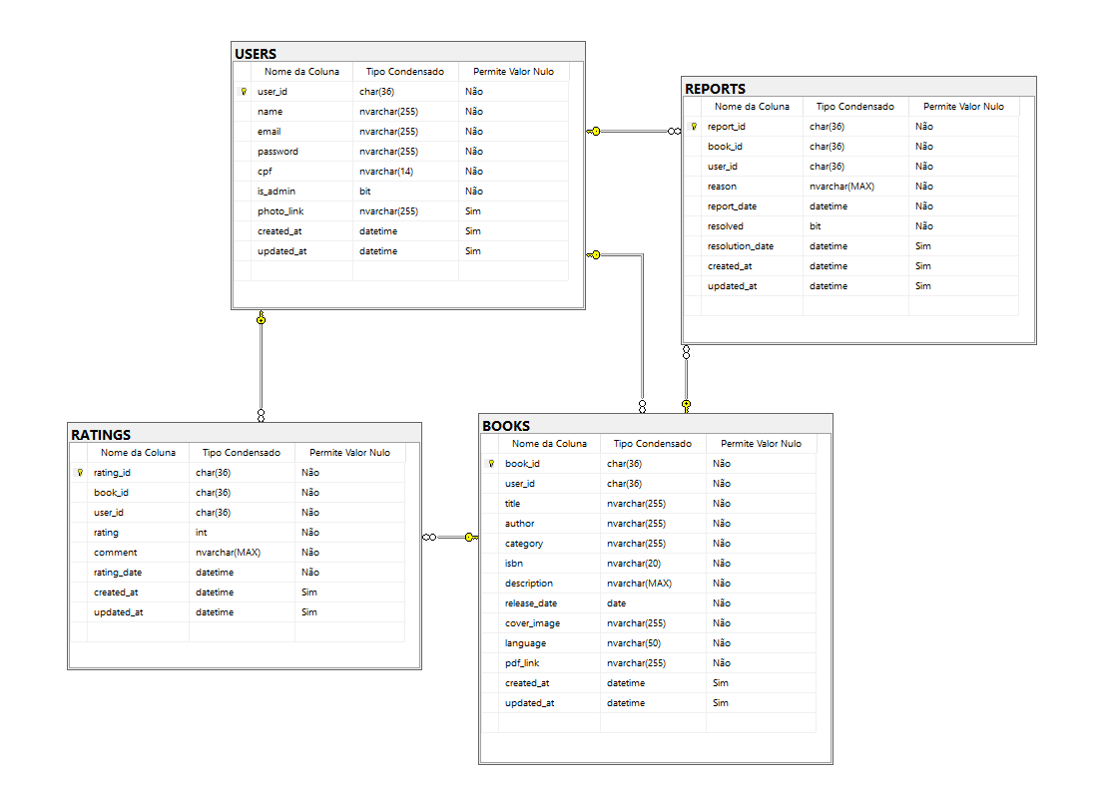
Modelo de Dados:

Slide 7
Modelagem dos Processos

Slide 8
Autenticação de usuários
Facilitar a cadastros de usuários à plataforma.
Ampliar comunidade de leitores

Slide 9
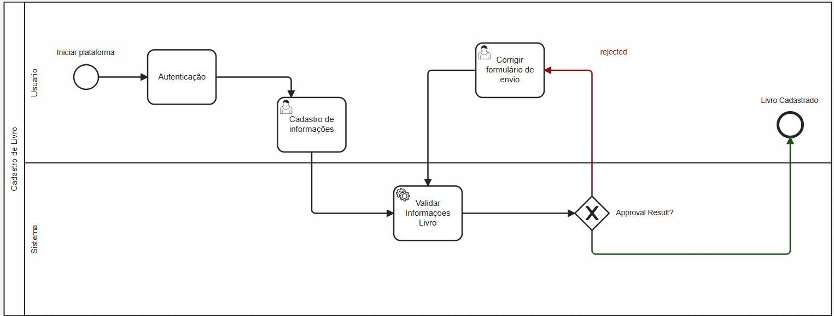
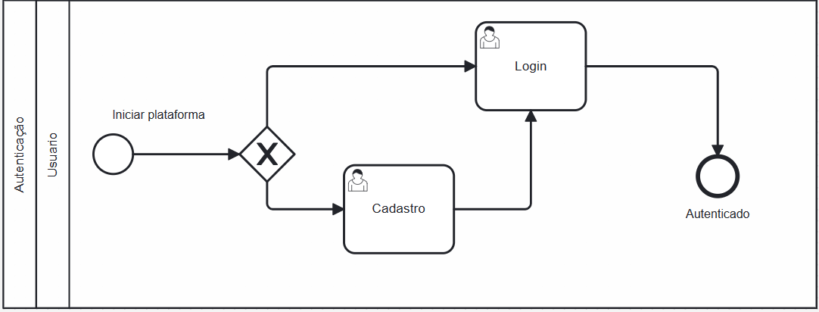
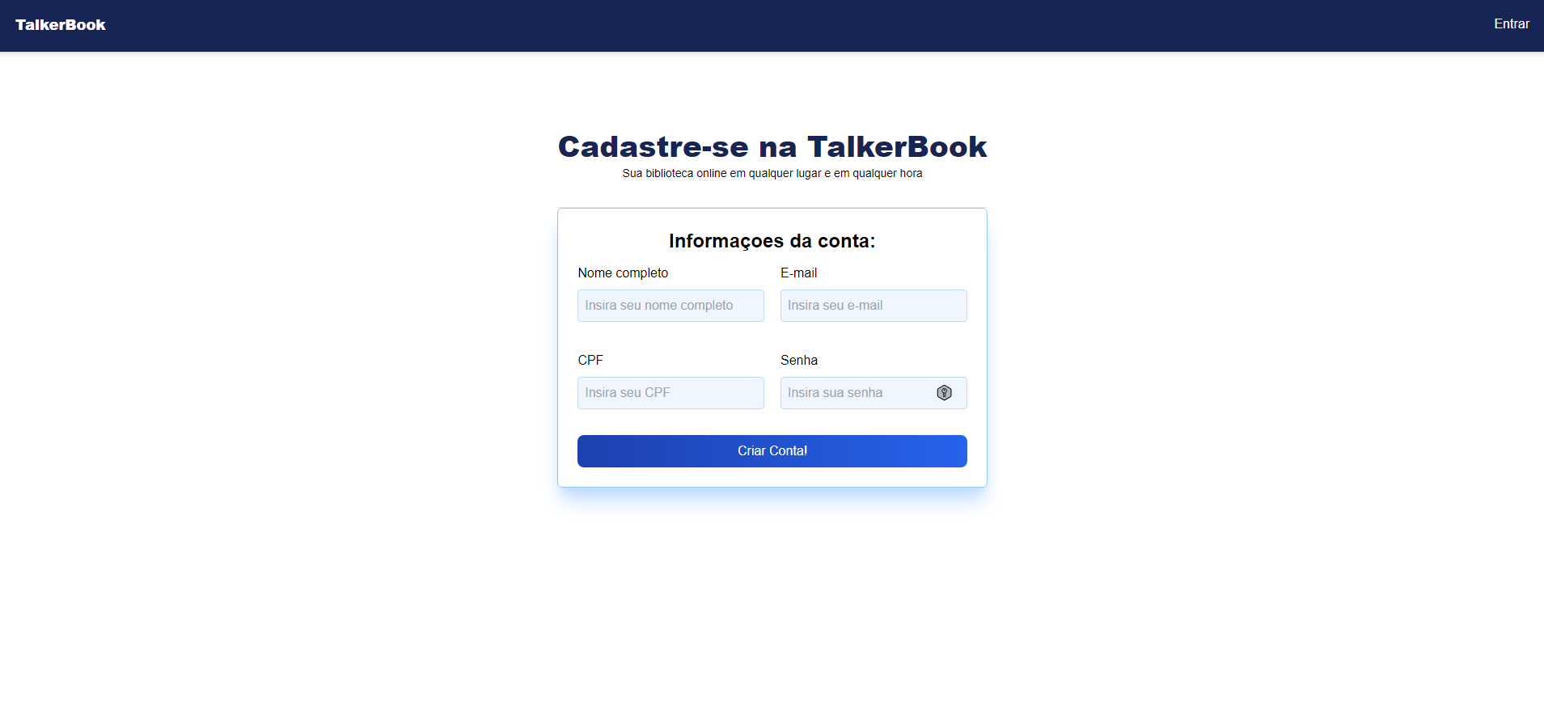
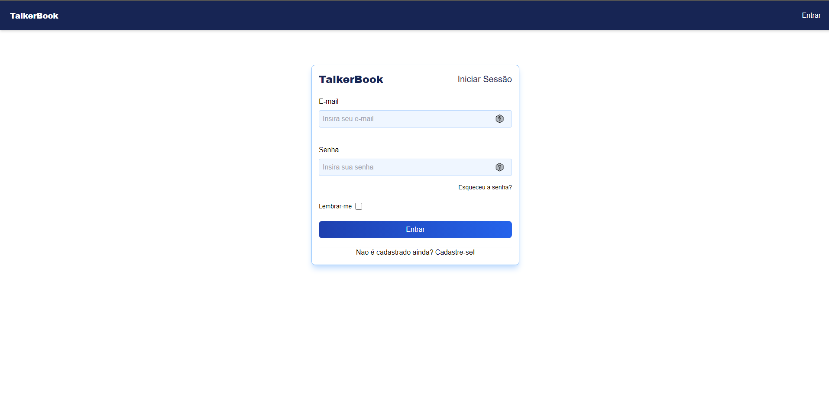
Processo
Telas

Slide 10
Cadastro de livros
Facilitar a adição de livros à plataforma.
Aumentar a diversidade de títulos disponíveis.

Slide 11
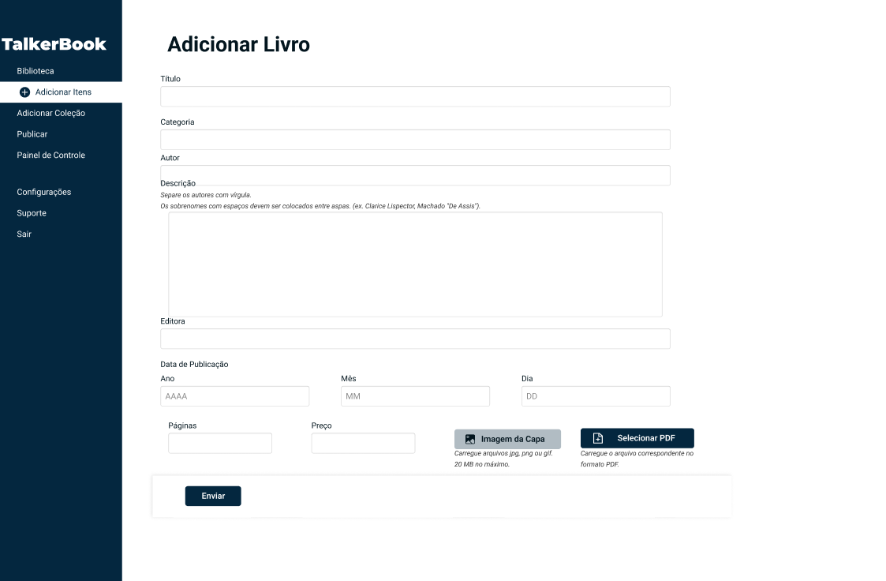
Processo
Tela

Slide 12
Download de Livros
Simplificar o processo de download para usuários.
Melhorar a acessibilidade à literatura.

Slide 13
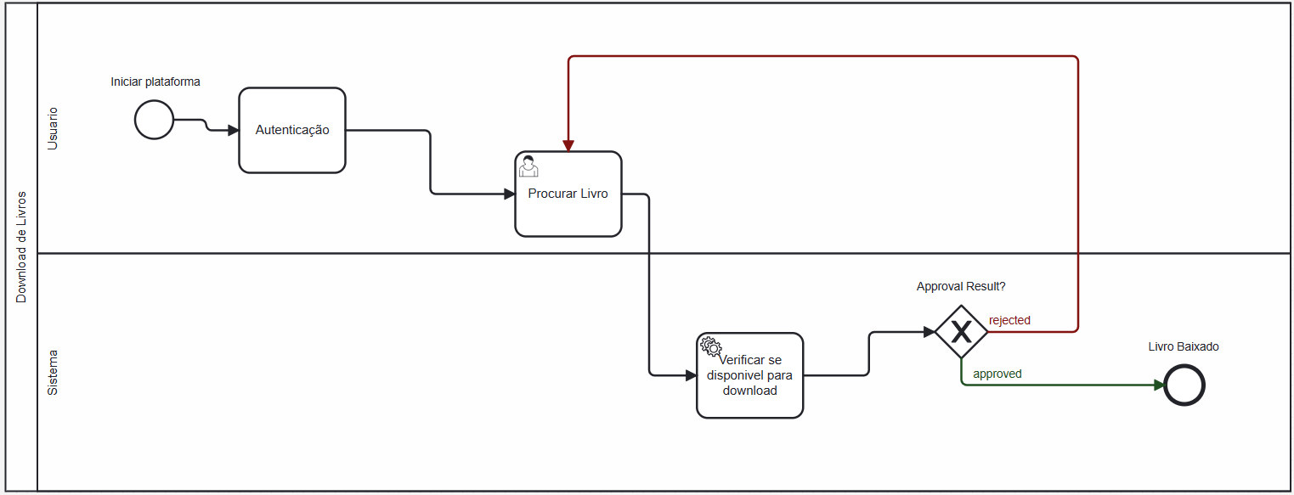
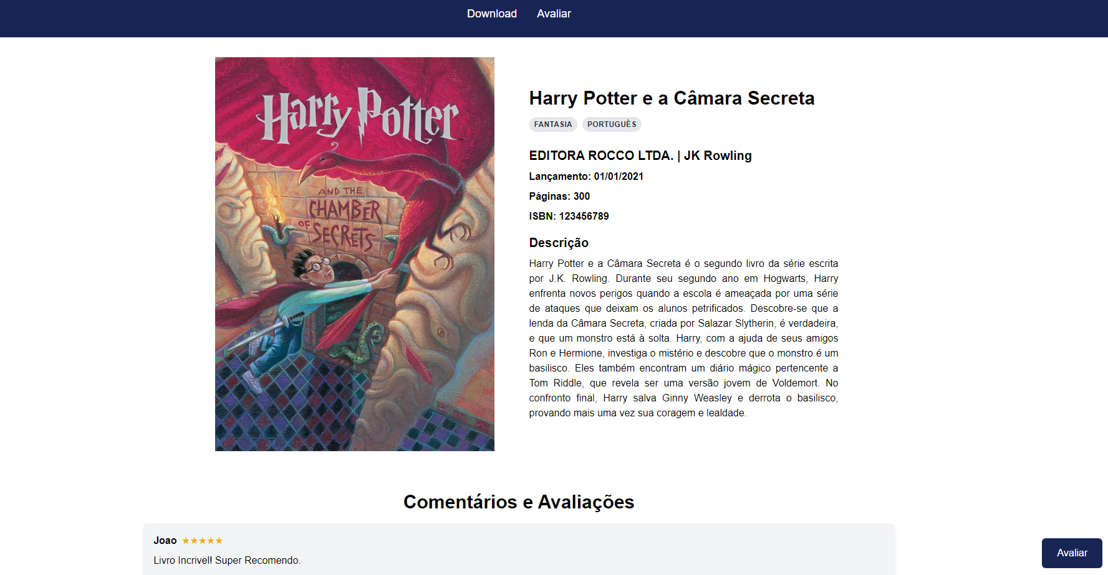
Processo
Tela

Slide 14
Avaliação e Comentários
Incentivar interação entre leitores por meio de avaliações.
Criar uma comunidade ativa de leitores.

Slide 15
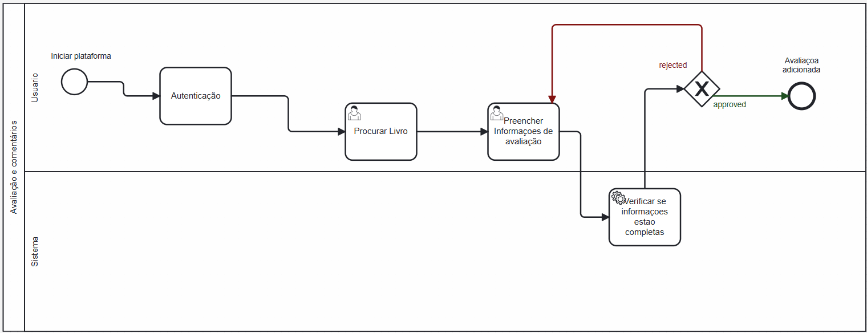
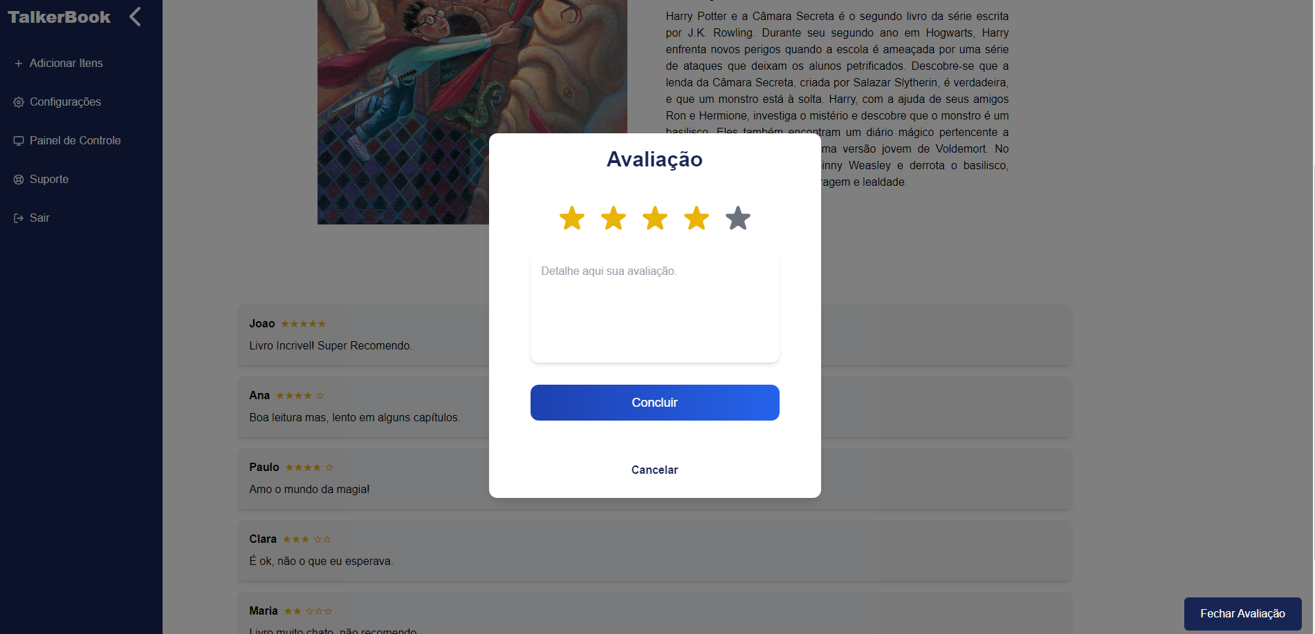
Processo
Tela

Slide 16
Edição de Informações
Permitir usuários privilegiados alterem conteúdo de determinada literatura.
Manter os dados consistentes e confiáveis.

Slide 17
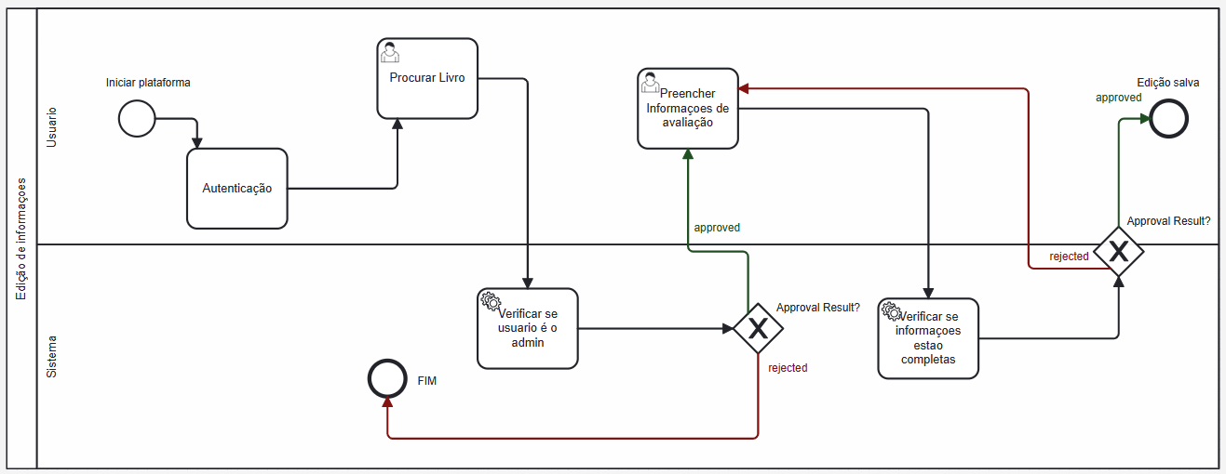
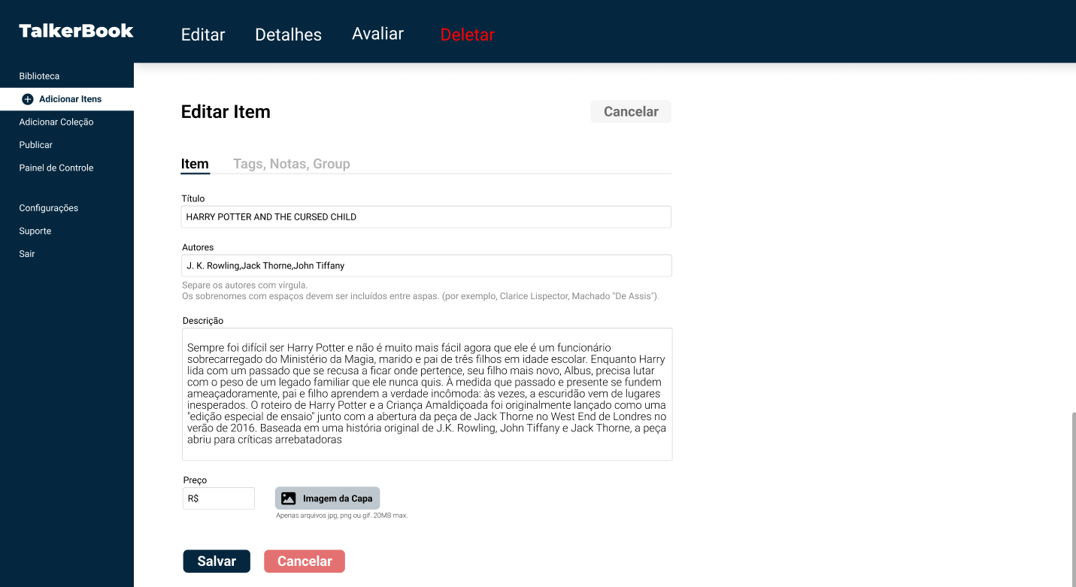
Processo
Tela

Slide 18
Obrigado!!

